Slide 1
HỌC VẦN
Tiết 1

Slide 2
Bài 61: ên - êt

Slide 3
KHỞI ĐỘNG

Slide 4
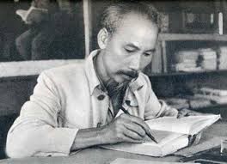
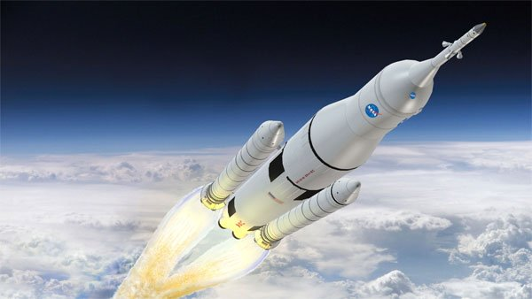
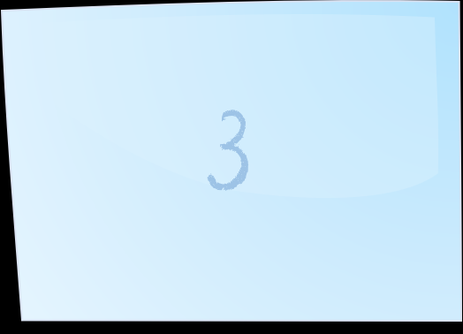
Thư viện Tiểu học
ĐÁP ÁN

Slide 5
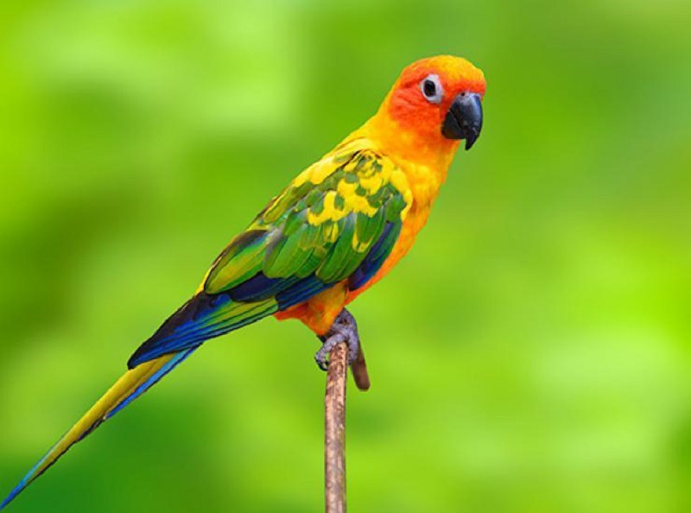
Câu hỏi số 1: Tranh vẽ gì?
Đáp án: vẹt
Thư viện Tiểu học

Slide 6
Câu hỏi số 2: Điền vần en hoặc vần et thích hợp vào chỗ chấm.
qu….. nhà
et
Thư viện Tiểu học

Slide 7
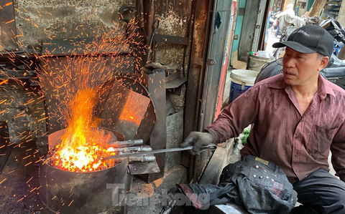
Câu hỏi số 3: Tranh vẽ gì?
Đáp án: lò rèn
Thư viện Tiểu học

Slide 8
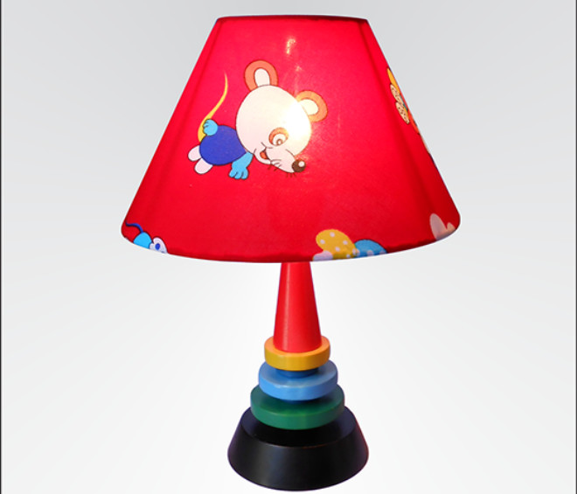
Câu hỏi số 4: Cái gì bật sáng trong đêm
Giúp cho nhà dưới, nhà trên sáng ngời. Là gì?
Đáp án: đèn
Thư viện Tiểu học

Slide 9
1: Làm quen
ên
êt
ê
n
ê
t
ê – nờ - ên
ê – tờ - êt
tên lửa
tết
tên
tết
t
ên
t
ết
tờ - ên - tên
tờ - ết – tết

Slide 10
1: Làm quen
ên
êt
ê
n
ê
t
ê – nờ - ên
ê – tờ - êt
tên lửa
tết
tên
tết
t
ên
t
ết
tờ - ên - tên
tờ - ết – tết

Slide 11
2: Tìm tiếng có vần ên, tiếng có vần êt
nhện
bến xe
ên
sên
ên
ên
nến
rết
ên
êt
tết nơ
bồ kết
êt
êt

Slide 12
HẸN GẶP LẠI

Slide 14
2:Tập đọc
Về quê ăn Tết
Nhà Bi về quê ăn Tết. Xe về bến chậm. Mẹ
nàn: “ Chậm như sên!”.
Đêm 30, cả nhà làm lễ bên bàn thờ. Bố lầm
rầm khấn. Bà chấm chấm khăn trên mắt. Cả
năm bà đã chờ nhà Bi về sum họp bên mâm
cơm Tết.

Slide 15
về bến
giá đỗ
phàn nàn
TỪ KHÓ
kì đà
chậm như sên
sum họp
giỏ cá
làm lễ
bờ kè
lầm rầm khấn

Slide 16
2:Tập đọc
Về quê ăn Tết
Nhà Bi về quê ăn Tết. Xe về bến chậm. Mẹ
nàn: “ Chậm như sên!”.
Đêm 30, cả nhà làm lễ bên bàn thờ. Bố lầm
rầm khấn. Bà chấm chấm khăn trên mắt. Cả
năm bà đã chờ nhà Bi về sum họp bên mâm
cơm Tết.

Slide 17
3:Luyện viết

